Slide 1
แนวทางกันเงินเหลื่อมปี
งบประมาณปี 2567
วิทยาลัยศิลปะ สื่อ และเทคโนโลยี
15/08/2567

Slide 2
กรณีกันเงิน
กรณีที่ 1 ก่อภาระผูกพันแล้ว
1.1 ยังไม่ได้กำหนดระยะเวลาสิ้นสุด (ขอขยายได้ 1 ไตรมาส)
1.2 กำหนดระยะเวลาสัญญาจ้าง / ใบสั่งจ้าง เรียบร้อย
กรณีที่ 2 ยังไม่ได้ก่อภาระผูกพัน
มีเหตุผลความจำเป็นต้องใช้เงินนั้นต่อไป ให้ขออนุมัติโดยแสดงแผนการดำเนินงาน แผนการใช้เงิน
กรณีที่ 3 เงินอุดหนุน
3.1 โครงการที่ระยะเวลาสิ้นสุดหลังปีงบประมาณ เช่น เริ่ม 1 ส.ค. – 31 ธ.ค. 67
3.2 โครงการที่แล้วเสร็จภายในปี แต่เบิกจ่ายไม่ทัน

Slide 3
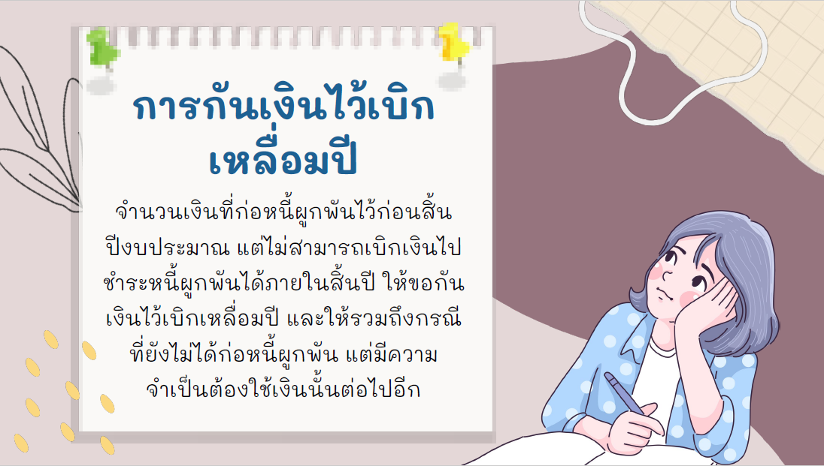

Slide 4
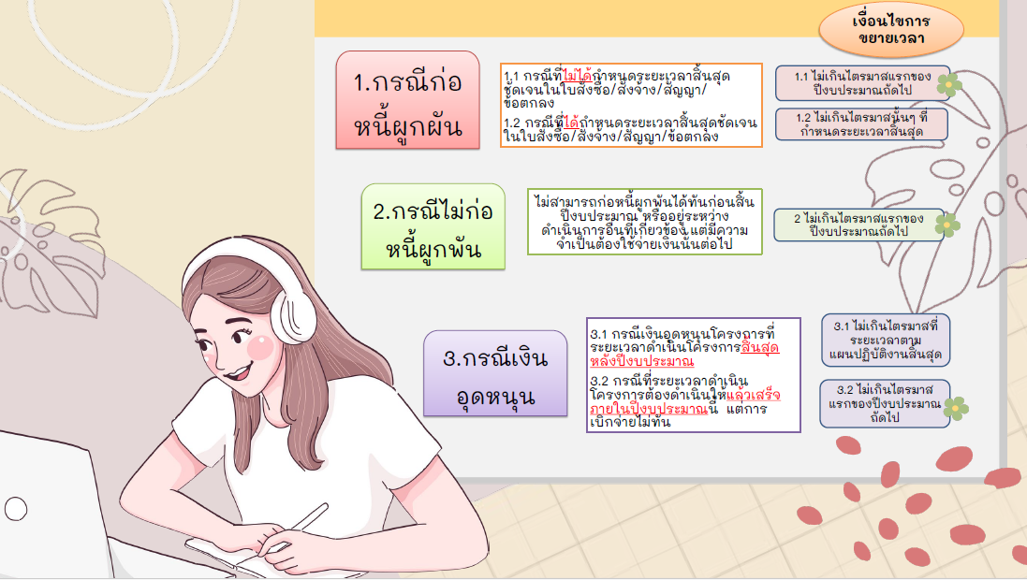

Slide 5

แนวทางการกันเงินเหลื่อมปี
ส.ค.
ก.ย.
ต.ค.
พ.ย.-ธ.ค..
23 ส.ค.
16 ก.ย.
30 ก.ย.
วันที่เหลื่อมปี
วันสุดท้าย
ส่งเอกสารการเงิน
วันสุดท้าย
สิ้นปีงบ

Slide 6

แนวทางการกันเงินเหลื่อมปี
ส.ค.
ก.ย.
ต.ค.
พ.ย.-ธ.ค..
23 ส.ค.
16 ก.ย.
25 ก.ย.
30 ก.ย.
ไม่ต้องเหลื่อมปี
ต้องเหลื่อมปี + ยืมเงิน
กิจกรรมเกิด+มีใบเสร็จ
ก่อนวันที่ 16 ก.ย. 67
กิจกรรมเกิด+มีใบเสร็จ
หลังวันที่ 16 ก.ย. 67 - 30 ก.ย. 67

Slide 7
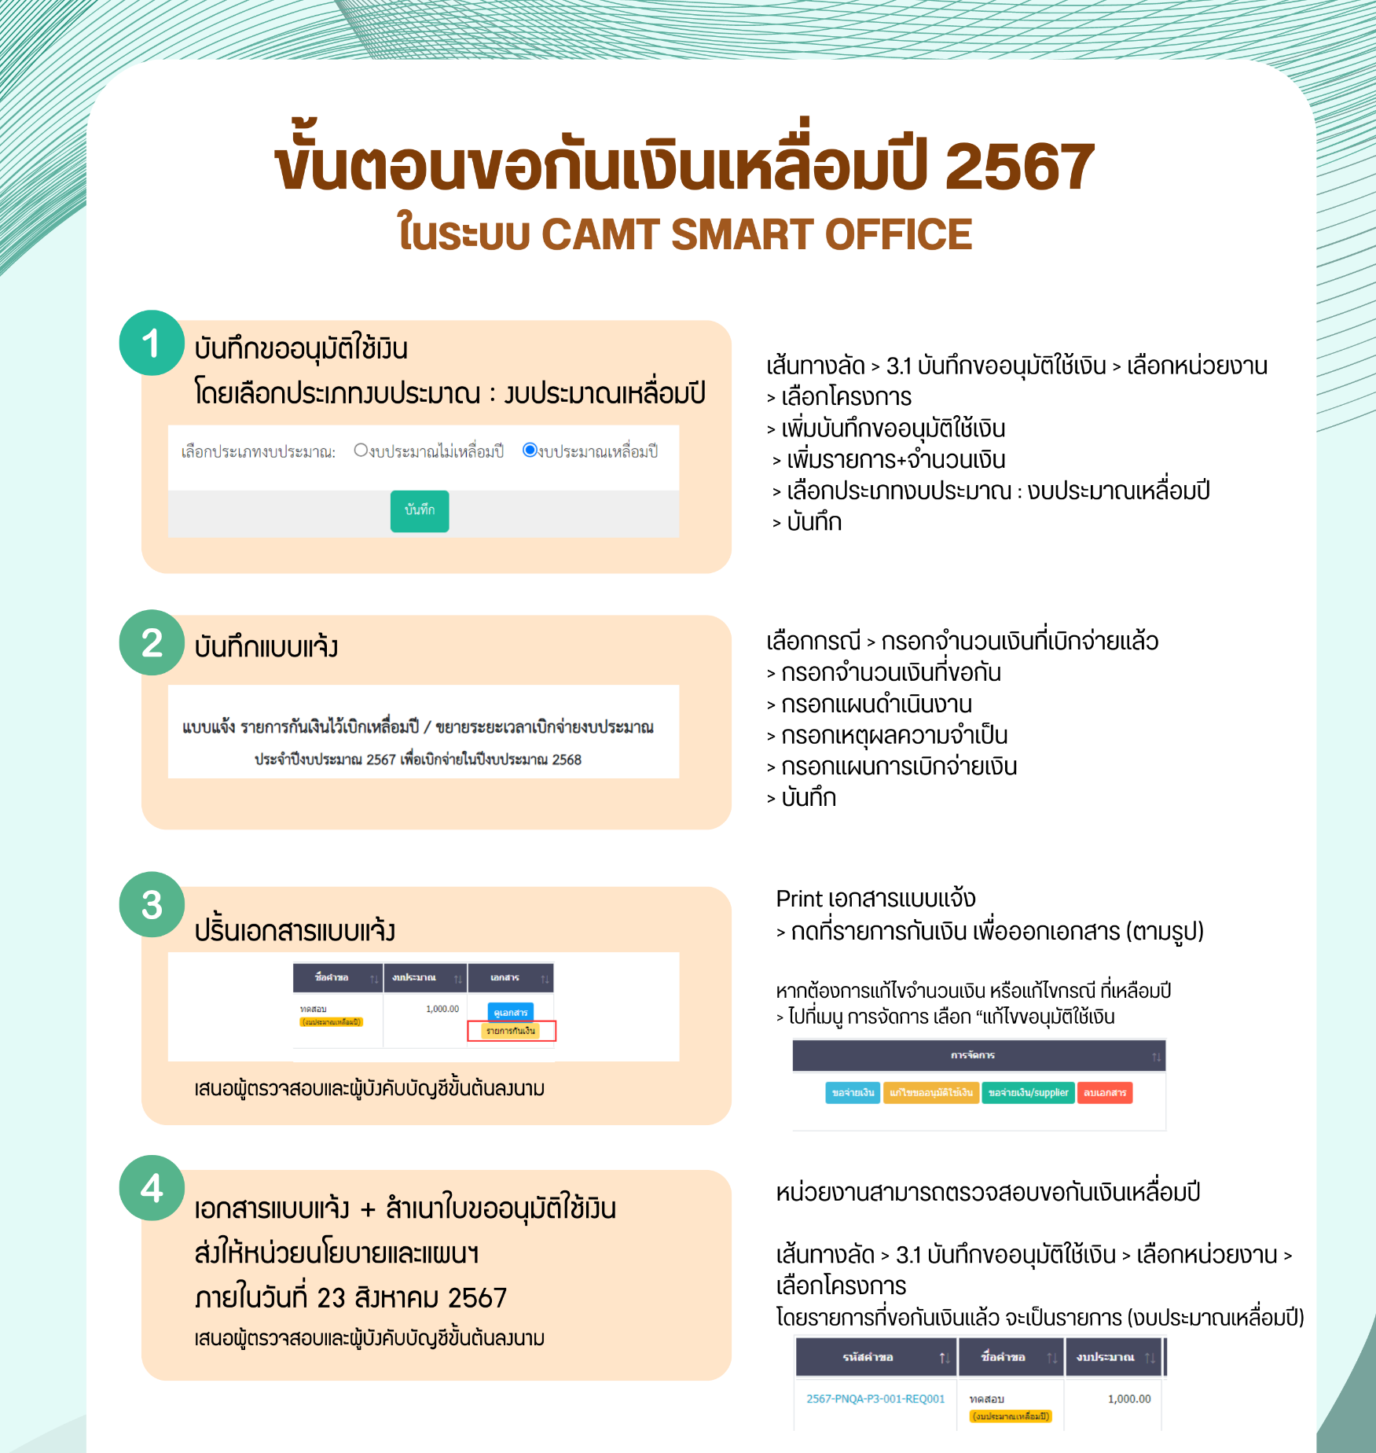
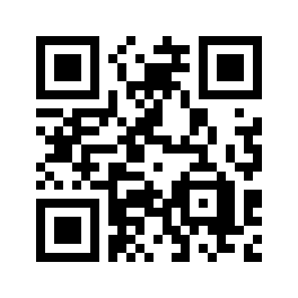
https://cmu.to/6WELe

Slide 8
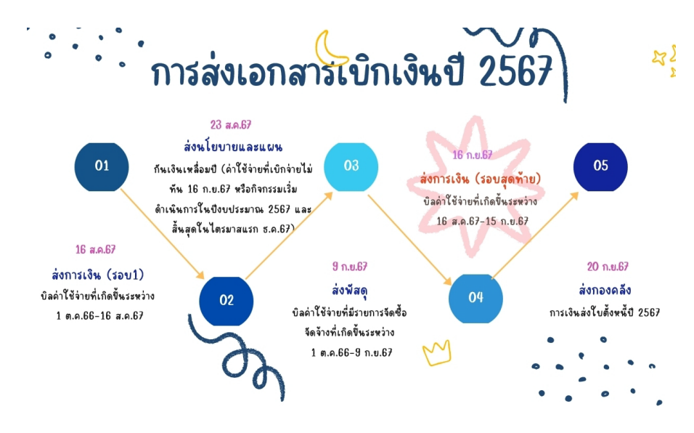

Slide 9
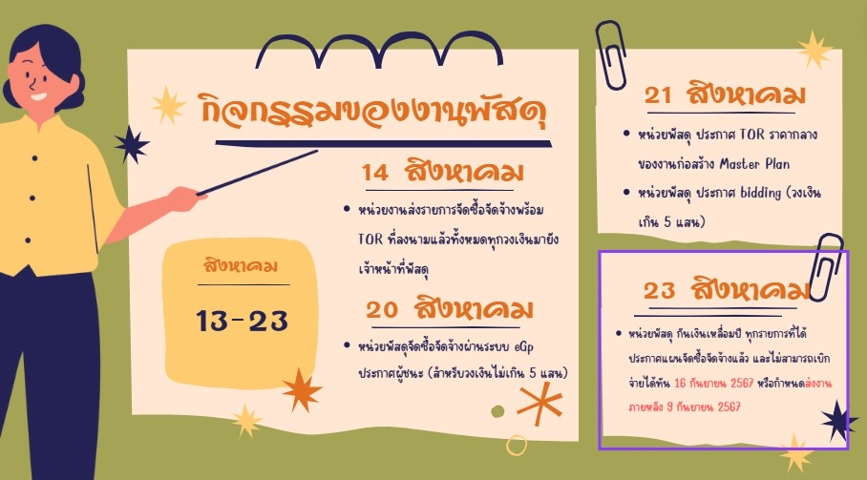

Slide 10
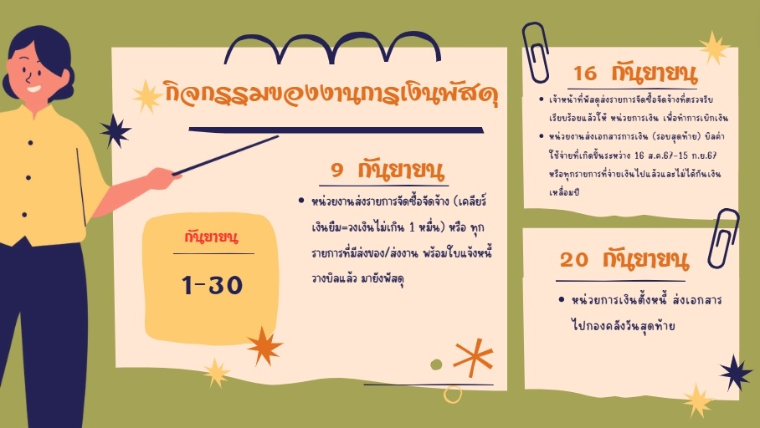

Slide 11


